Slide 1
מבנה נתונים
נוסחאות נסיגה
מבוסס על מצגות של אורי וולטמן

Slide 2
נוסחאות נסיגה
ראינו שאפשר לתאר את זמן הריצה של אלגוריתמים רקורסיביים באמצעות נוסחת נסיגה, אשר מביעה את זמן הריצה של הבעיה בעבור קלט בגודל n.
נוכחנו בכך כשפיתחנו את באלגוריתם הרקורסיבי לפתרון האלגוריתם למיון-מיזוג
ראינו כיצד לבנות נוסחה רקורסיבית המתארת את מספר הצעדים המתבצע, ועברנו מכלל הנסיגה אל ביטוי סגור, בדרכים שונות:
שיטת ההצבה: ניחוש הפתרון והוכחת נכונותו על-ידי אינדוקציה מתמטית.
שיטת האיטרציה: פיתוח חוזר-ונשנה של הנוסחה הרקורסיבית, עד שמגיעים לתנאי העצירה, ואז פישוט הביטוי המתקבל.
נכיר כעת מספר משפטים אשר יסייעו לנו לפתור משפחות של נוסחאות נסיגה.

Slide 3
נוסחאות נסיגה
משפט 1: נתונים a,b,c קבועים לא-שליליים, המקיימים a>=1 ו-b>1. הפתרון לנוסחת הנסיגה:
T(n) = a · T(n/b) + cn
הוא:
T(n) = Θ(n) a < b אם
T(n) = Θ(nlogn) a = b אם
T(n) = Θ(n^{log}_{b}ª) a > b אם

Slide 4

נוסחאות נסיגה
למשל, נוסחת הנסיגה של מיון-מיזוג היא:
T(n) = 2T(n/2) + Θ(n)
נוסחה זו מתאימה למשפט 1, עבור הקבועים a = 2, b = 2 ו-c כלשהו.
הפתרון, מכיוון ש-a = b הוא Θ(nlogn), וזו אכן סיבוכיות זמן הריצה של אלגוריתם למיון-מיזוג.

Slide 5
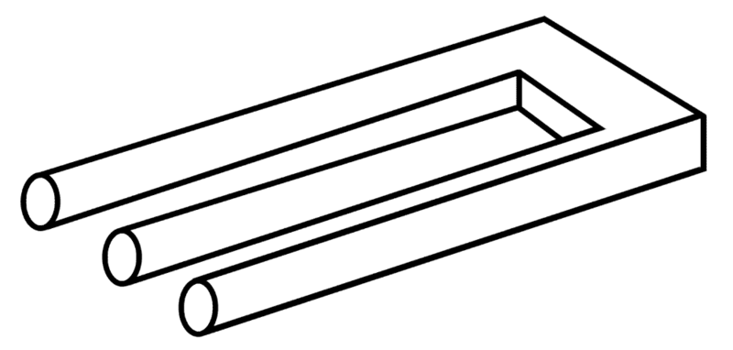
תרגיל
מהו סדר הגודל של נוסחת הנסיגה:
T(n) = 3T(n/2) + n
נוסחה זו מתאימה למשפט 1, עבור הקבועים a = 3, b = 2 , c = 1. הפתרון, מכיוון ש-a > b, הוא Θ(n^{log}₂³), כלומר, בערך Θ(n^{1.58}).

Slide 6
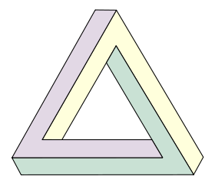
תרגיל
חשבו את סדר הגודל של נוסחת הנסיגה הבאה:
T(n) = 5T(n/5) + 15n
נוסחה זו מתאימה למשפט 1, עבור הקבועים a = 5, b = 5 ו-c=15. הפתרון, מכיוון ש-a = b, הוא T(n)= Θ(nlogn).

Slide 7

תרגיל
חשבו את סדר הגודל של נוסחת הנסיגה הבאה:
T(n) = T(n/2) + n
נוסחה זו מתאימה למשפט 1, עבור הקבועים a = 1, b = 2 ו-c = 1.
הפתרון, מכיוון ש-a < b, הוא T(n) = Θ(n).
נסו להגיע לפתרון זה על-ידי שימוש בשיטת האיטרציה.

Slide 8
נוסחאות נסיגה
לפנינו אלגוריתם רקורסיבי המבצע חיפוש בינארי. הוא מקבל כפרמטר מערך ממוין a, איבר x, את האינדקס המינימלי min של טווח החיפוש ואת האינדקס המקסימלי max של טווח החיפוש.
האלגוריתם מחזיר את האינדקס של האיבר x בתת-המערך של a בין min ל-max (או 1- אם האיבר x לא קיים בתת-המערך).
את האלגוריתם מזמנים בתכנית הראשית עם הפרמטרים max = n-1 ו-min = 0, כאשר n הוא גודל המערך.
חיפוש-בינארי(a,min,max,x)
אם max = min וגם a[min] != x אזי
החזר -1
אחרת:
השם את max+min)/2) ב-mid
אם a[mid] = x אזי החזר mid
אם a[mid] > x אזי החזר חיפוש-בינארי (a,min,mid-1,x)
אם a[mid] < x אזי החזר חיפוש-בינארי (a,mid+1,max,x)
T(n) =
Θ(1) , n = 1 אם
1T(n/2) + Θ(1) , n > 1 אם

Slide 9
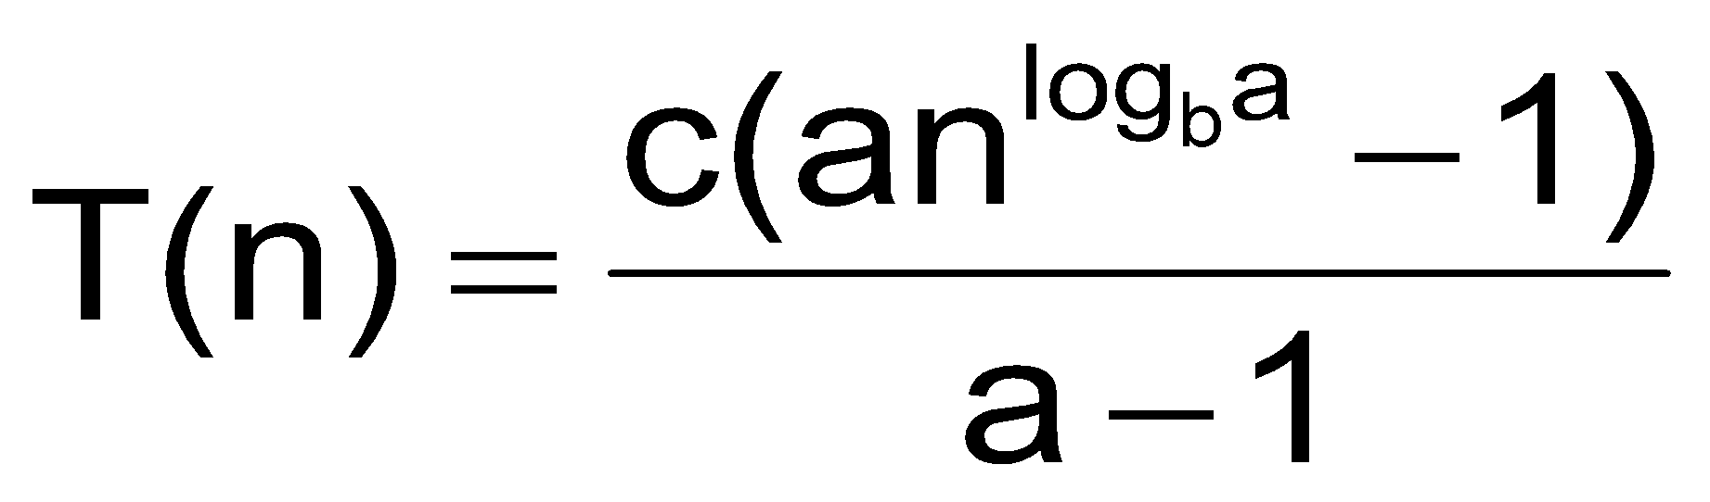
נוסחאות נסיגה
משפט 2: נתונים a,b,c קבועים לא-שליליים, המקיימים a>=1, b > 1 ו-c > 0. הפיתרון לנוסחת הנסיגה:
T(n) = a · T(n/b) + c
הוא:
T(n) = c(log_{b}n + 1) a = 1 אם
אם a > 1

Slide 10
נוסחאות נסיגה
למשל, נוסחת הנסיגה של חיפוש בינארי היא:
T(n) = T(n/2) + Θ(1)
נוסחה זו מתאימה למשפט 2, עבור הקבועים a = 1, b = 2 ו-c כלשהו.
הפתרון, מכיוון ש-a = 1, הוא (T(n)=c(log₂n+1, כלומר ש-(T(n) = Θ(logn, וזו אכן סיבוכיות זמן הריצה של אלגוריתם לחיפוש בינארי.

Slide 11
תרגיל
מהו סדר הגודל של נוסחת הנסיגה:
T(n) = 4T(n/4) + 1
נוסחה זו מתאימה למשפט 2, עבור הקבועים a = 4, b = 4 , c = 1. הפתרון, מכיוון ש-a > 1, הוא 1(4n^{log}₄⁴-1)/(4-1), ששווה ל-4n/3 – 1/3. כלומר, (T(n) = Θ(n.

Slide 12
העלאה בחזקה
מעוניינים לכתוב פונקציה רקורסיבית המקבלת שני פרמטרים שלמים לא-שליליים, x ו-n, שלא שניהם אפס, ומחזירה את x^{n}:
^{int power (int x, int n)}
{
^{if (n == 0)}
^{return 1;}
^{else}
^{return x * power(x,n-1);}
}

Slide 13
העלאה בחזקה
איזה נוסחת נסיגה תתאר את מספר הצעדים שמבצע האלגוריתם?
^{1 , n = 0}
^{T(n) =}
^{T(n-1) + 1 , n > 0}
האם אפשר להשתמש באחד המשפטים שלמדנו כדי לפתור את נוסחת הנסיגה?
פתרו את הנוסחה הרקורסיבית בשיטת ההצבה/איטרציה

Slide 14
העלאה בחזקה
האם ניתן לכתוב אלגוריתם יעיל יותר הפותר את הבעיה?
נשתמש בגישה הנקראת הפרד-ומשול (divide-and-conquer). הרעיון: לחלק את הבעיה לכמה תת-בעיות, לפתור אותן ברקורסיה, ולחבר ביחד את התוצאות לפתרון מלא.
דוגמא לשימוש בגישת הפרד-ומשול: האלגוריתם למיון מיזוג (Merge Sort).
נסתמך על התכונה המתמטית הבאה: בשביל לחשב את x^{n}, עבור n זוגי, מספיק לדעת את x^{n/2}. שהרי אם נכפיל את x^{n/2} בעצמו, נקבל בדיוק את x^{n}.
x⁸ = x⁴ * x⁴
x⁴ = x² * x²
x² = x * x

Slide 15
העלאה בחזקה
power(x,n) = power(x,n/2) * power(x,n/2)
כלל זה נכון רק עבור n זוגי. איזה כלל נסיגה ניתן לנסח עבור n אי-זוגי?
בנו פונקציה רקורסיבית הפותרת את הבעיה עבור כל n אי-שלילי.

Slide 16

העלאה בחזקה
int power (int x, int n)
{
if (n == 0)
return 1;
else {
int half = power(x,n/2);
if (n%2 == 0)
return half*half;
else
return half*half*x;
}
}
איזה נוסחת נסיגה תתאר את מספר הצעדים שמבצע האלגוריתם?
T(n) = T(n/2) + Θ(1)
השתמשו במשפט שלמדנו בכיתה על מנת לפתור אותה.
T(n) = Θ(logn)

Slide 17
הפרד-ומשול (Divide and Conquer)
השיטה בה נקטנו לפתרון הבעיה נקראת 'הפרד-ומשול', שכן היא מתבססת על:
חלוקת הבעיה למספר תת-בעיות הדומות אחת לשנייה ("הפרד")
פתירת כל תת-בעיה בנפרד באופן רקורסיבי
ואז שילוב הפתרונות של תת-הבעיות כדי לקבל פתרון לבעיה המלאה ("ומשול").
באמצעות פיתוח אלגוריתם רקורסיבי המתבסס על אסטרטגיה של הפרד-ומשול, ניתן, לפעמים, לשפר את היעילות של הפתרון.

Slide 18
תרגילים נוספים

Slide 19
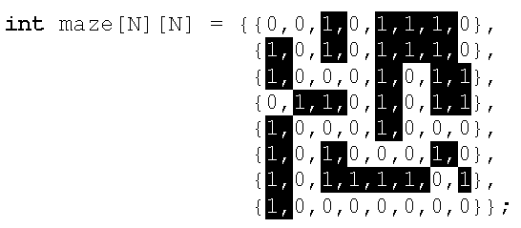
בעיית המבוך
נתונה מטריצה בגודל NxN, המורכבת רק מאפסים ומאחדים. המטריצה מייצגת מבוך: תאים המכילים את הערך 0 מייצגים מסדרון, ותאים המכילים את הערך 1 מייצגים קיר.
מותר ללכת רק על משבצות המכילות 0, ולהתקדם רק במאונך או במאוזן (לא באלכסון).
המטרה היא לכתוב אלגוריתם שיקבל את המטריצה, ויקבע האם קיים מסלול המתחיל מהפינה השמאלית-העליונה (0,0) ומסתיים בפינה הימנית-התחתונה (N-1,N-1).
הרעיון האלגוריתמי: נתחיל מ-(0,0) וננסה באופן שיטתי את כל האפשרויות.

Slide 20
בעיית המבוך
נכתוב את הפונקציה הבאה:
int solve_maze (int maze[][N], int i, int j)
{
if (maze[i][j] == 1) return 0; /* אם התא הנוכחי הוא קיר */
if (i == N-1 && j == N-1) return 1; /* אם התא הנוכחי הוא סוף המבוך */
return (solve_maze(maze,i+1,j) || solve_maze(maze,i-1,j) ||
solve_maze(maze,i,j+1) || solve_maze(maze,i,j-1));
}
את הפונקציה נזמן כך: solve_maze(maze,0,0)
יש מספר בעיות איתה:
איך נדע לא 'ליפול' מקצה המערך?

Slide 21
בעיית המבוך
נכתוב את הפונקציה הבאה:
int solve_maze (int maze[][N], int i, int j)
{
if (maze[i][j] == 1) return 0; /* אם התא הנוכחי הוא קיר */
if (i == N-1 && j == N-1) return 1; /* אם התא הנוכחי הוא סוף המבוך */
return (solve_maze(maze,i+1,j) || solve_maze(maze,i-1,j) ||
solve_maze(maze,i,j+1) || solve_maze(maze,i,j-1));
}
את הפונקציה נזמן כך: solve_maze(maze,0,0)
יש מספר בעיות איתה:
איך נדע לא 'ליפול' מקצה המערך?
עדיין יש בעיה...
return (((i < N-1) && solve_maze(maze,i+1,j,)) ||
)) i > 0) && solve_maze(maze,i-1,j)) ||
))j < N-1) && solve_maze(maze,i,j+1)) ||
))j > 0) && solve_maze(maze,i,j-1)));
}

Slide 22
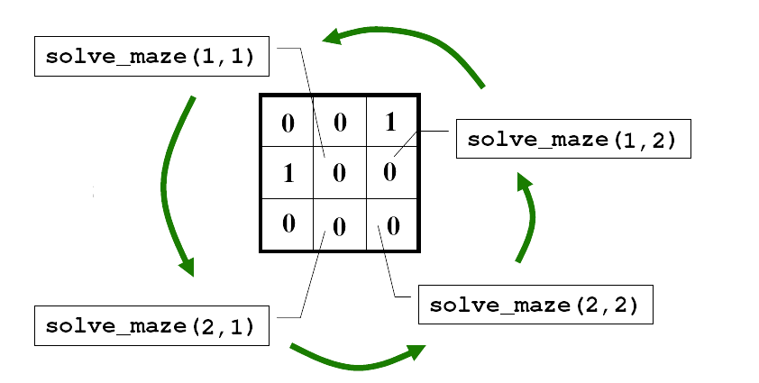
בעיית המבוך
הבעיה בפונקציה שכתבנו היא שאם במבוך יש מעגל, אנו עלולים לטייל לאורך המעגל עד אינסוף...
חייבים להיות מסוגלים להבדיל בין תאים שכבר ביקרנו בהם בעבר, לבין תאים בהם אנו מבקרים לראשונה...

Slide 23
בעיית המבוך
הפתרון הוא שבכל פעם שאנחנו מבקרים לראשונה בתא מסוים, נציב בו ערך השונה מ-0 או מ-1, והמציין שבתא זה כבר ביקרנו. לדוגמא, נציב 2 בכל תא שאנו מבקרים בו לראשונה.
כאשר בעתיד נגיע לתא שמכיל את הערך 2, נדע שיש לחזור לאחור.

Slide 24
בעיית המבוך
נכתוב את הפונקציה הבאה:
public static int solve_maze (int maze[][N], int i, int j)
{
if (maze[i][j] == 1) return 0; /* אם התא הנוכחי הוא קיר */
if (maze[i][j] == 2) return 0; /* אם כבר ביקרנו בתא הנוכחי */
if (i == N-1 && j == N-1) return 1; /* אם התא הנוכחי הוא סוף המבוך */
maze[i][j] = 2;
return (((i < N-1) && solve_maze(maze,i+1,j)) ||
)) i > 0) && solve_maze(maze,i-1,j)) ||
))j < N-1) && solve_maze(maze,i,j+1)) ||
))j > 0) && solve_maze(maze,i,j-1)));
}
ומה נוכל לעשות אם נרצה גם לדעת מהו המסלול,
ולא רק לדעת האם קיים מסלול כזה או לא?

Slide 25
בעיית המבוך
בכדי לדעת מהו המסלול מ-(0,0) עד ל-(N-1,N-1) נחזיק מערך דו-מימדי בשם path, בעל 2 עמודות. כל שורה במערך תכיל שני אינדקסים המציינים תא הנמצא במסלול.
0 0
0 1
1 1
2 1
2 2
2 3
3 3
4 3
4 2
4 1
5 1
6 1
7 1
7 2
7 3
7 4
7 5
7 6
7 7
נחשוב כמה שורות דרושות במערך הדו-מימדי path...
המסלול לא יכול להיות ארוך יותר מ-.N*N
בכל פעם שנבקר במשבצת, נוסיף אותה לסוף רשימת המשבצות המאוחסנת במערך path.
כשחוזרים אחורה מהמשבצת (בהנחה שלא הצלחנו למצוא מסלול שעובר דרכה) משמיטים אותה מהמערך.
בצורה כזו יכיל path בכל רגע נתון את רשימת המשבצות של המסלול שמוביל עד למשבצת הנוכחית.
נניח כי בתחילת הריצה מאותחלות כל שורות המערך path ל-(-1,-1).

Slide 26
בעיית המבוך
נכתוב את הפונקציה הבאה:
public static int solve_maze (int maze[][N], int i, int j, int path[][2], int length)
{
if (maze[i][j] == 1) return 0;
if (maze[i][j] == 2) return 0;
path[length][0] = i; path[length][1] = j;
if (i == N-1 && j == N-1) return 1;
maze[i][j] = 2;
if (((i < N-1) && solve_maze(maze,i+1,j,path,length+1)) ||
)) i > 0) && solve_maze(maze,i-1,j,path,length+1)) ||
))j < N-1) && solve_maze(maze,i,j+1,path,length+1)) ||
))j > 0) && solve_maze(maze,i,j-1,path,length+1)))
return 1;
else {
path[length][0] = path[length][1] = -1;
return 0;
}
}

Slide 27
Backtracking
השיטה האלגוריתמית בה השתמשנו נקראת נסיגה-לאחור (Backtracking). הרעיון בשיטה:
בהינתן פתרון חלקי כלשהו, ננסה להרחיב אותו לפתרון מלא של הבעיה.
בכל שלב, ננסה לצרף לפתרון החלקי חלק נוסף, כך שיתקבל פתרון חלקי ארוך יותר.
באופן זה נמשיך "להצמיח" את הפתרון החלקי, עד שנקבל פתרון מלא לבעיה – או עד שנתקע ללא יכולת הרחבה. במקרה ונתקענו, נחזור לאחור, וננסה לבחור אפשרות אחרת עד שכל האפשרויות מוצו.
את תהליך החיפוש אנחנו מתחילים, בראשית ריצת האלגוריתם, עם "הפתרון הריק", שאינו מכיל איברים כלשהם.

Slide 28
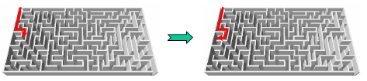
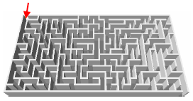

Backtracking
האלגוריתם שפיתחנו, עבור בעיית המבוך, הוא דוגמא לאלגוריתם הפועל בשיטת Backtracking:
פתרון חלקי, בהקשר של בעיה זו, הוא כל מסלול חוקי המתחיל מהתא (0,0).
פתרון מלא הוא פתרון חלקי שמסתיים ב-(N-1,N-1).
הפתרון הריק הוא מסלול באורך אפס – כלומר, ללא אף משבצת.
נתחיל עם הפתרון הריק, כלומר – נעמוד בכניסה למבוך.
בכל שלב יש בידינו פתרון חלקי כלשהו של הבעיה.
נבדוק האם הפתרון הנוכחי פותר את הבעיה. אם כן – סיימנו.
אם לא, ננסה להתקדם. נבחר את אחת האפשרויות להתקדם, ונמשיך מהפתרון החדש באופן רקורסיבי.
אם אחת מהאפשרויות להתקדם הצליחה – אז סיימנו. אם אף אחת לא הצליחה, או אם לא ניתן להתקדם, נחזור אחורנית וננסה להמשיך עם אפשרות אחרת.

Slide 29
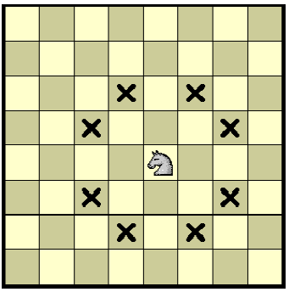
בעיית הפרש הנודד
בהינתן נקודת התחלה על לוח שחמט, המטרה היא למצוא מסלול של צעדי פרש המתחיל במשבצת זו, ומבקר בכל משבצת בלוח פעם אחת בדיוק.
צעד של פרש מורכב משלוש תזוזות:
תזוזה של שתי משבצות בכיוון מסוים (מעלה/מטה/ימינה/שמאלה).
תזוזה של משבצת נוספת בכיוון הניצב לכיוון זה.
האם תמיד ניתן למצוא מסלול כזה?
מסתבר שכן... (עבור n > 5)

Slide 30
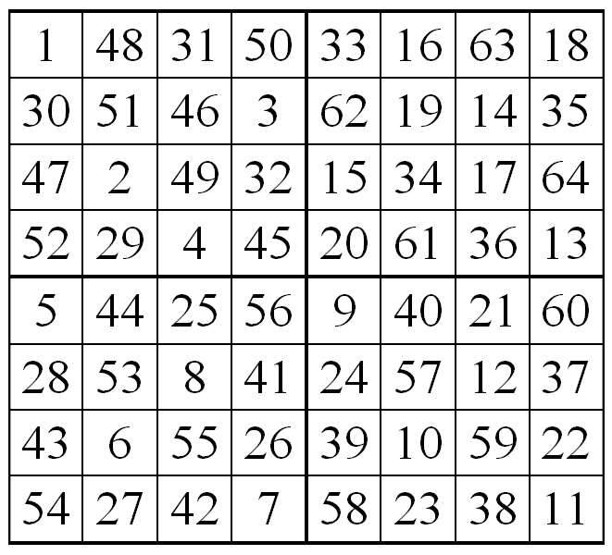
בעיית הפרש הנודד
נייצג את הלוח על-ידי מטריצה ריבועית, שתכיל 0 בכל התאים בהם עדיין לא ביקרנו, ומספרים טבעיים בכל התאים בהם כבר ביקרנו, המציינים את סדר הביקור במשבצות.
כל תאי המטריצה מאותחלים בתחילת האלגוריתם לאפסים.
מה יבצע האלגוריתם בכל איטרציה?
נבנה אותו לפי הכללים לבניית אלגוריתם בשיטת .Backtracking

Slide 31

בעיית הפרש הנודד
האלגוריתם ימומש ברקורסיה, ויבצע בכל פעם את הצעדים הבאים:
נסמן במשבצת שבה אנו מבקרים כעת את מספרו הסידורי של הצעד.
אם מספרו של הצעד הוא N*N – אזי סיימנו.
אחרת, עלינו לנסות ולהרחיב את הפתרון החלקי שבידינו ולקבל פתרון מלא. לפיכך, עבור כל צעד פרש חוקי שניתן לבצע מהמשבצת הנוכחית, נבדוק שעוד לא ביקרנו במשבצת היעד (כלומר: נבדוק שערכה 0), ואם זה אכן כך, נתקדם למשבצת זו ונמשיך את האלגוריתם בצורה רקורסיבית מהמשבצת ההיא.
אם סיימנו לנסות את כל הצעדים החוקיים מהמשבצת ואף מסלול לא נמצא, סימן שלא ניתן להרחיב את הפתרון החלקי הנוכחי לפתרון מלא. לפיכך נחזור אחורנית ברקורסיה, תוך שאנחנו מסמנים 0 במשבצת ממנה אנו חוזרים.

Slide 32
בעיית הפרש הנודד
נממש מספר פונקציות עזר:
public static int on_board (int row, int col)
/* טענת כניסה: row ו-col הם מס' שלמים */
/* טענת יציאה: הפונקציה בודקת אם מדובר בשני אינדקסים של תא חוקי */
{
return (row >= 0 && row < N && col >= 0 && col < N);
}
public static int is_valid_position (int board[][N], int row, int col)
/* טענת כניסה: row ו-col הם מס' שלמים. board הוא מטריצה ריבועית */
/* טענת יציאה: בודקת האם board[row][col] הוא מקום פנוי וחוקי */
{
return (on_board(row,col) && board[row][col] == 0);
}

Slide 33
בעיית הפרש הנודד
נגדיר בנוסף את הפונקציה הבאה, המקבלת כפרמטרים את הלוח, ואת מספר האינדקסים בהם נמצא הפרש. הפונקציה מחזירה (דרך הפרמטר moves) רשימה של כל המשבצות אליהן יכול הפרש לנוע (משבצות שנמצאות במרחק צעד פרש אחד ממנו, והמסומנות ב-0).
הרשימה מוחזרת כמערך דו-מימדי של 2 עמודות (שני האינדקסים של המשבצת) ו-8 שורות (משום שממשבצת מסוימת יש לכל היותר 8 אפשרויות לנוע בצעד פרש).
בנוסף לכך, הפונקציה מחזירה את מס' הצעדים החוקיים שנמצאו.
public static int legal_moves (int board[][N], int row, int col, int moves[8][2])
{
int count_moves = 0;
if (is_valid_position(board,row-2,col-1)) {
moves[count_moves][0] = row-2; moves[count_moves++][1] = col-1;
}
...
return count_moves;
}

Slide 34
בעיית הפרש הנודד
הכותרת של פונקציית הפתרון תהיה
public static int solve (int board[][N], int row, int col, int path_len)
הפרמטרים שהפונקציה מקבלת היא הלוח, שתי הקואורדינטות של המשבצת הנוכחית, וכן אורך המסלול שנמצא עד כה.
אנו מניחים שבעת זימון הפונקציה, הלוח כבר מכיל פתרון חלקי שאורכו path_len. תפקיד הפונקציה הוא לנסות ולהשלים פתרון זה לפתרון מלא, ולהחזיר 1 אם הפונקציה הצליחה להשלים לפתרון מלא, ו-0 אם לא.
במידה והפונקציה מצליחה להשלים את הפתרון החלקי לפתרון מלא – היא משאירה את הלוח כפי שהוא (עם הפתרון המלא כתוב על-גביו). במידה ולא – היא משאירה את הלוח בדיוק כפי שקיבלה אותו בעת שזומנה, כלומר – כך שהוא מכיל פתרון חלקי בלבד, על מנת שניתן יהיה לנסות אפשרויות נוספות.

Slide 35

בעיית הפרש הנודד
בתוך הפונקציה solve, נבצע ראשית את הצעד הנוכחי, על-פי הפרמטר path_len. מקדמים את path_len ומציבים במשבצת הנוכחית בה אנו מבקרים.
במידה ו-path_len = N*N, הרי שסיימנו להשלים מסלול המבקר בכל המשבצות ואפשר להחזיר 1.
public static int solve (int board[][N], int row, int col, int path_len)
{
int moves[8][2], num_moves;
board[row][col] = ++path_len;
if (path_len == N*N)
return 1;
...
}
במידה ולא סיימנו להשלים למסלול מלא, יש לבצע צעד נוסף. נשתמש לשם כך, בפונקציה legal_moves().

Slide 36
בעיית הפרש הנודד
בתוך הפונקציה solve, נבצע ראשית את הצעד הנוכחי, על-פי הפרמטר path_len. מקדמים את path_len ומציבים במשבצת הנוכחית בה אנו מבקרים.
במידה ו-path_len = N*N, הרי שסיימנו להשלים מסלול המבקר בכל המשבצות ואפשר להחזיר 1.
public static int solve (int board[][N], int row, int col, int path_len)
{
int moves[8][2], num_moves;
board[row][col] = ++path_len;
if (path_len == N*N)
return 1;
...
}
num_moves = legal_moves(board,row,col,moves);
...
}
כעת נכתוב לולאה שתבצע num_moves איטרציות. בכל איטרציה נזמן באופן רקורסיבי את solve.
במידה ואחת הקריאות החזירה 1, נעצור ונחזיר 1.

Slide 37
בעיית הפרש הנודד
הפונקציה עד כה:
public static int solve (int board[][N], int row, int col, int path_len)
{
int moves[8][2], num_moves;
board[row][col] = ++path_len;
if (path_len == N*N)
return 1;
num_moves = legal_moves(board,row,col,moves);
while (num_moves--)
if (solve(board,moves[num_moves][0],moves[num_moves][1],path_len))
return 1;
...
}
board[row][col] = 0;
return 0;
}
במידה ואף קריאה לא החזירה 1, הרי שאין דרך להרחיב את הפתרון החלקי הנוכחי לפתרון מלא. על כן, נחזיר 0, אך לפני כן – נשיב את הלוח למצב כפי שהיה בעת שקיבלנו אותו.

Slide 38
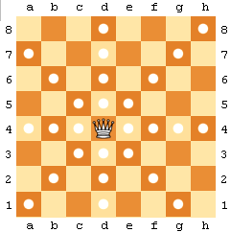
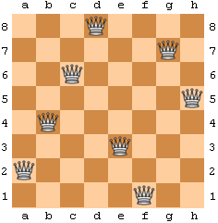

בעיית שמונה המלכות
כידוע, במשחק השחמט, צעד של מלכה מורכב מהליכה בקו ישר, מספר כלשהו של משבצות, בעמודה, בשורה או באלכסון.
לפיכך, שתי מלכות תאיימנה זו על זו אם הן תמוקמנה באותה העמודה, השורה או האלכסון.
נכתוב אלגוריתם הממקם שמונה מלכות על לוח שחמט, כך שאף אחת מהן לא תאיים על השנייה.
זהו מקרה פרטי של בעיה כללית יותר, שבה צריך למקם n מלכות על לוח של nxn.
האם תמיד אפשר לעשות זאת?
כן, עבור n>4. לרוב יש אפילו פתרונות רבים.
רעיון לפתרון: לבדוק את כל האפשרויות לבחור שמונה משבצות מתוך 64 משבצות הלוח.
יש משבצות כאלה. מדובר במספר הגדול
מארבע מיליארד...

Slide 39
בעיית שמונה המלכות
נפתור את הבעיה על-ידי אלגוריתם Backtracking.
האם בשביל לשמור פתרון חלקי אנו זקוקים למטריצה?
אין צורך. מכיוון שאסור לשתי מלכות להיות באותה שורה, מספיק מערך חד-מימדי באורך N (מספר השורות). התא שהאינדקס שלו i יכיל את מס' העמודה (מס' שלם בין 0 ל-N-1) שבו נמצאת המלכה שבשורה i.
איך יראה מערך זה עבור הפתרון המוצג?
בנוסף למערך זה (שיקרא queens_cols), נשתמש במשתנה שלם בשם full_row_num. משתנה זה ישמור את מספר השורות שכבר הצבנו בהן מלכה.
איתחול מבנה הנתונים ייעשה על-ידי הצבת המס' 0 ב-full_row_num,
והצבת -1 בכל תאי המערך queens_cols (כדי לציין שטרם נבחרה עמודה).
כאשר יש בידינו פתרון, אז full_row_num יהיה שווה ל-N, וכל תאי המערך
queens_cols יכילו מספרים שונים מ-1-.

Slide 40
בעיית שמונה המלכות
נכתוב פונקציית עזר בשם threatens. הפונקציה תחזיר 1 אם מלכה שנמצאת במשבצת (row1,col1) מאיימת על מלכה שנמצאת במשבצת (row2,col2), ואחרת – תחזיר אפס:
int threatens (int row1, int col1, int row2, int col2)
/* טענת כניסה: (rowi,coli) היא נקודה על הלוח, עבור i=1,2 */
/* טענת יציאה: הפונקציה בודקת אם שתי המשבצות מאיימות זו על זו */
{
if (row1 == row2) return 1;
if (col1 == col2) return 1;
if (row1-col1 == row2-col2) return 1;
if (row1+col1 == row2+col2) return 1;
return 0;
}

Slide 41

בעיית שמונה המלכות
האלגוריתם ימומש ברקורסיה, ויבצע בכל פעם את הצעדים הבאים:
אם מספר השורות המלאות הוא N, סימן שיש לנו פתרון מלא וחוקי ולכן נסיים.
אחרת, עלינו לנסות ולהרחיב את הפתרון החלקי שבידינו ולקבל פתרון מלא. נסרוק את כל התאים בשורה הנוכחית, ונחפש משבצות שאינן מאוימות על-ידי אף אחת מהמלכות שכבר ממוקמות על הלוח.
עבור כל משבצת לא-מאוימת כזו, נמקם בה מלכה, ונמשיך רקורסיבית עם השורה הבאה באותו האופן.
אם סיימנו להציב מלכה בכל המשבצות האפשריות בשורה, ולא מצאנו אף פתרון, סימן שהאופן בו מילאנו את השורות שמעלינו אינו ניתן להרחבה לכדי פתרון מלא. לפיכך, נחזיר 0 ונחזור אחורה ברקורסיה.

Slide 42

בעיית שמונה המלכות
הפונקציה שפותרת את הבעיה:
int solve (int queens_cols[N], int full_row_num)
{
int col;
if (full_row_num == N) return 1;
for (col = 0; col < N; col++) {
int row, threat_num = 0;
for (row = 0; row < full_row_num; row++)
threat_num += threatens(full_row_num,col,row,queens_cols[row]);
if (threat_num > 0) continue;
queens_cols[full_row_num] = col;
if (solve(queens_cols,full_row_num+1))
return 1;
else
queens_cols[full_row_num] = -1;
}
return 0;
{

